Slide 1

Bài 3:
Thực hành tính sai số trong phép đo. Ghi kết quả đo

Slide 2


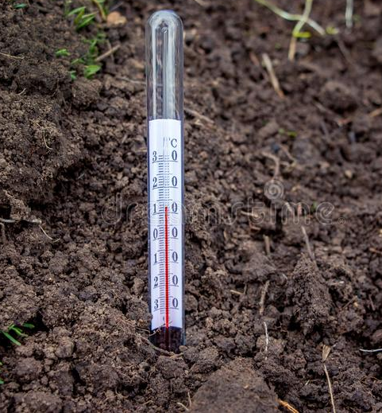
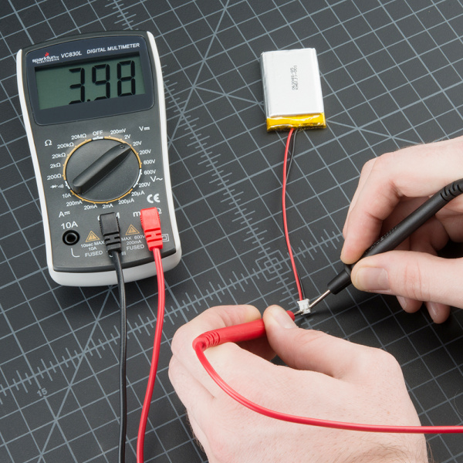
Khởi động
Không một phép đo nào có thể cho ta giá trị thực của đại lượng cần đo mà đều có sai số. Làm thế nào để xác định được các sai số này?
Nguyên nhân gây ra các sai số là gì và cách khắc phục như thế nào?
Đo chu vi thân cây
Đo nhiệt độ
Đo điện áp

Slide 3




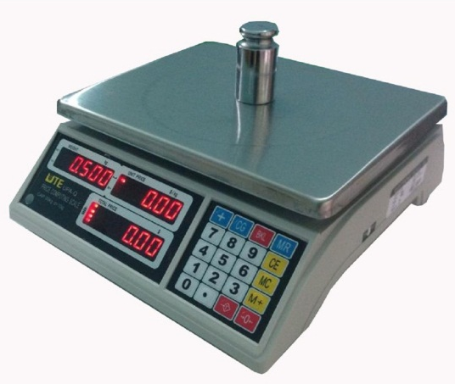
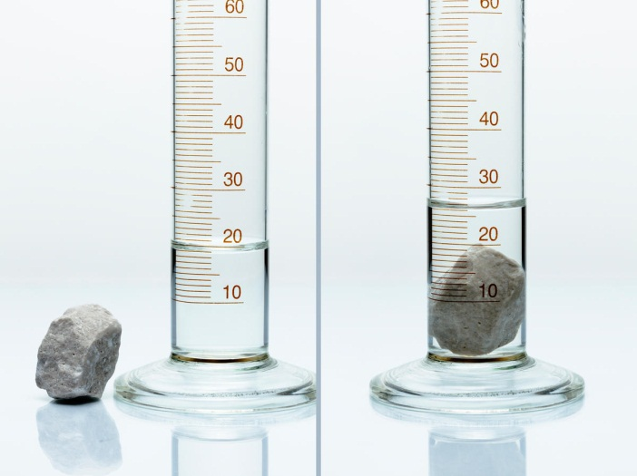
I
Phép đo trực tiếp và phép đo gián tiếp
Phép đo các đại lượng vật lí
là phép so sánh chúng với đại lượng cùng loại được quy ước làm đơn vị.
Phép đo trực tiếp
Phép đo gián tiếp
giá trị của đại lượng cần đo được đọc trực tiếp trên dụng cụ đo
giá trị của đại lượng cần đo được xác định thông qua các đại lượng được đo trực tiếp
m
V
ρ
Đo khối lượng bằng cân
Đo thể tích bằng bình chia độ
Đo khối lượng riêng

Slide 4

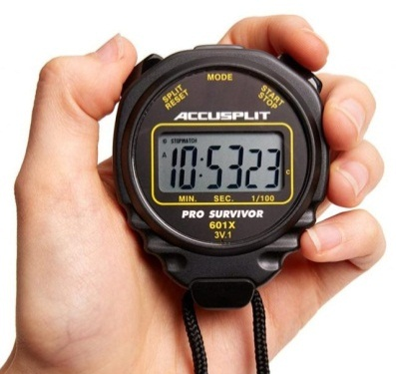

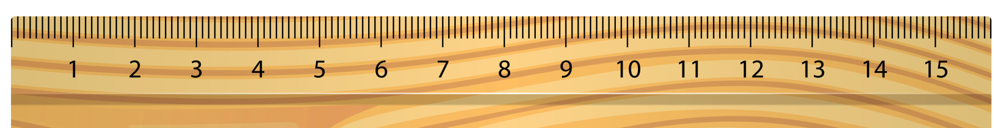
Câu hỏi
Em hãy lập phương án đo tốc độ chuyển động của chiếc xe ô tô đồ chơi chỉ dùng thước; đồng hồ bấm giây và trả lời các câu hỏi sau:
Để đo tốc độ chuyển động của chiếc xe cần đo đại lượng nào?
Xác định tốc độ chuyển động của xe theo công thức nào?
c) Phép đo nào là phép đo trực tiếp? Tại sao?
d) Phép đo nào là phép đo gián tiếp? Tại sao?

Slide 5
II
Sai số phép đo
Khi thực hiện phép đo, chúng ta không thể tránh khỏi sự chênh lệnh giữa giá trị thật và số đo (giá trị đo được). Độ chênh lệch này gọi là sai số. Như vậy, mọi phép đo đều tồn tại sai số.
1. Phân loại sai số
Sai số
Sai số hệ thống
Sai số ngẫu nhiên

Slide 6
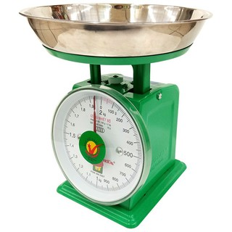
II
Sai số phép đo
1. Phân loại sai số
a. Sai số hệ thống
Khi sử dụng dụng cụ đo để đo các đại lượng vật lí luôn có sự sai lệch do đặc điểm và cấu tạo của dụng cụ gây ra.
Sự sai lệch này gọi là sai số dụng cụ hoặc sai số hệ thống
Sai số hệ thống có nguyên nhân khách quan (do dụng cụ), nguyên nhân chủ quan do người đo (cần loại bỏ).
Ví dụ: Kết quả khối lượng trong mọi lần đo đều nhỏ hơn giá trị thật một lượng xác định khi ta không hiệu chỉnh kim của cán về đúng vị trí.

Slide 7

II
Sai số phép đo
1. Phân loại sai số
b. Sai số ngẫu nhiên
Khi lặp lại các phép đo, ta nhận được các giá trị khác nhau, sự sai lệch này không có nguyên nhân rõ ràng nên gọi là sai số ngẫu nhiên
Có thể do thao tác đo không chuẩn, điều kiện làm thí nghiệm không ổn định hoặc hạn chế về giác quan,...
VD: Khi đo thời gian rơi của một vật bằng đồng hồ bấm giây, phản xạ của người đo sẽ gây ra sai số ngẫu nhiên.
→ Để khắc phục thực hiện phép đo nhiều lần và lấy giá trị trung bình để hạn chế sự phân tán của số liệu đo.

Slide 8

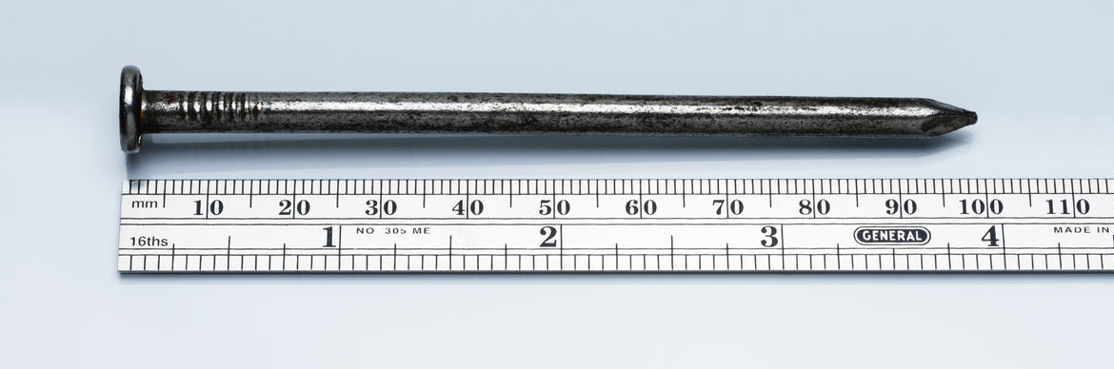
Lưu ý
Sai số gây bởi dụng cụ có thể lấy bằng một nửa độ chia nhỏ nhất trên dụng cụ, hoặc được ghi trực tiếp trên dụng cụ do nhà sản xuất xác định
Thước đo chiều dài có độ chia nhỏ nhất là: 1 mm
Sai số dụng cụ là: 0,5 mm

Slide 9



II
Sai số phép đo
2. Cách xác định sai số
Sai số ngẫu nhiên tuyệt đối của từng lần đo là trị tuyệt đối của hiệu số giữa giá trị trung bình các lần đo và giá trị của mỗi lần đo.
ΔA₁ = $\left|\overline{A}−A_{1}\right|$; ΔA₂ = $\left|\overline{A}−A_{2}\right|$; ΔA₃ = $\left|\overline{A}−A_{3}\right|…$
Giá trị trung bình:
$\overline{A}$ = $\frac{A_{1}+A_{2}+…+A_{n}}{n}$
Sai số ngẫu nhiên tuyệt đối trung bình của n lần đo:
$\overline{ΔA}$ = $\frac{{ΔA}_{1}+{ΔA}_{2}+…+{ΔA}_{n}}{n}$

Slide 10
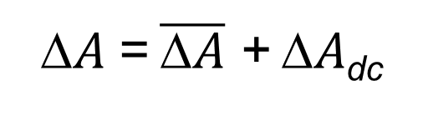



II
Sai số phép đo
2. Cách xác định sai số
Sai số tuyệt đối = sai số dụng cụ + sai số ngẫu nhiên:
$A$= $\overline{ΔA}$ + $A$_{dc}
$Adc$: sai số dụng cụ
- Sai số tỉ đối của phép đo là tỉ lệ phần trăm giữa sai số tuyệt đối và giá trị trung bình của đại lượng đo, cho biết mức độ chính xác của phép đo.
$A$= $\frac{ΔA}{\overline{A}}$ × 100%
Sai số tỉ đối càng nhỏ, phép đo càng chính xác

Slide 11
II
Sai số phép đo
3. Cách xác định sai số phép đo gián tiếp
Để xác định sai số của phép đo gián tiếp, vận dụng quy tắc sau:
- Sai số tuyệt đối của một tổng hay hiệu bằng tổng các sai số tuyệt đối của các số hạng.
A = B + C
ΔA = ΔB + ΔC
- Sai số tỉ đối của một tích hay thường thi bằng tổng các sai số tỉ đối của các thừa số.
A = B.C
δA = δB + δC
- Từ sai số tỉ đối, tính được sai số tuyệt đối

Slide 12



II
Sai số phép đo
3. Cách xác định sai số phép đo gián tiếp
Ví dụ 1: Đo quãng đường s từ A đến C bằng tổng quãng đường s₁, từ A đến B và s₂ từ B đến C.
Sai số tuyệt đối:
Δs = Δs₁ + Δs₂
Ví dụ 2: Đo tốc độ theo công thức $v= \frac{s}{t}$, sai số phép đo là:
$v$ = $\frac{Δs}{s}$ . 100% + $\frac{Δt}{t}$ . 100%
$v$ = $v$. $\overline{v}$

Slide 13


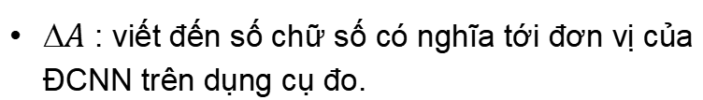
II
Sai số phép đo
4. Cách ghi kết quả đo
- Kết quả đo đại lượng A được ghi dưới dạng một khoảng giá trị:
$\left(\overline{A} \text{−} ΔA\right) ≤ A≤$($\overline{A}$ + $A)$
hoặc
$A$= $\overline{A}$ ± $A$
$A$ : viết đến số chữ số có nghĩa tới đơn vị của ĐCNN trên dụng cụ đo.
$\overline{A}$ : viết đến bậc thập phân tương ứng với $A$ .
- Quy tắc làm tròn số:
Nếu chỉ số ở hàng bỏ đi nhỏ hơn 5 thi chữ số bên trái vẫn giữ nguyên.
Nếu chữ số hàng bỏ đi lớn hơn hoặc bằng 5 thì chữ số bên trái tăng thêm một đơn vị.

Slide 14


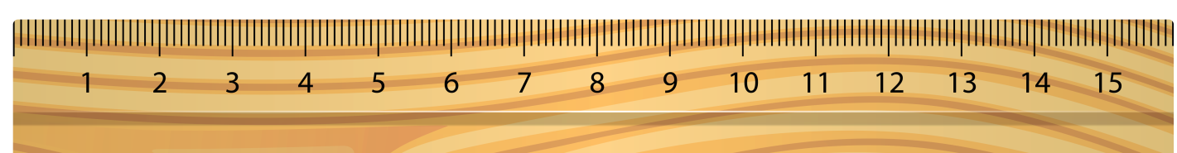
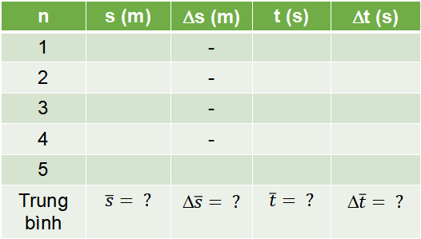
Hoạt động
- Dùng các dụng cụ:
Một thước có ĐCNN là 1 mm
Đồng hồ đo thời gian có ĐCNN 0,01 s
Đo 5 lần thời gian chuyển động của chiếc xe đồ chơi chạy bằng pin từ điểm A (v_{A} = 0) đến điểm B.
Ghi các giá trị vào Bảng và trả lời các câu hỏi.
n | s (m) | Δs (m) | t (s) | Δt (s)
1 |  | -
2 |  | -
3 |  | -
4 |  | -
5
Trung bình | $\overline{s}= ?$ | Δ$\overline{s}= ?$ | $\overline{t}= ?$ | Δ$\overline{t}= ?$

Slide 15




Hoạt động
Dùng một thước có ĐCNN là 1 mm và một đồng hồ đo thời gian có ĐCNN 0,01 s để đo 5 lần thời gian chuyển động của chiếc xe đồ chơi chạy bằng pin từ điểm A (v_{A} = 0) đến điểm B. Ghi các giá trị vào Bảng và trả lời các câu hỏi.
Nguyên nhân nào gây ra sự sai khác giữa các lần đo?
Tính sai số tuyệt đối của phép đo s, tvà điền vào Bảng 3.1.
Viết kết quả đo: s = ..........; t =… .
Tính sai số tỉ đối:
$t$ = $\frac{Δt}{t}$ . 100% = …
$s$ = $\frac{Δs}{s}$ . 100% = …
$v$ = …
$v$ = …

